Slide 1
Weboldalak formázása CSS-ben
4. Blokkszintű elemek elhelyezése

Slide 2
A blokkszintű elemek elhelyezésénél alkalmazott CSS-tulajdonságok
a dobozmodell alapján
position (elhelyezés, 5-féle módon)
z-index (sorrend)
opacity (átlátszóság)
float (úsztatás)
overflow (túlfolyás / túlnyúlás)
visibility (láthatóság)
display (sor- és blokkszintű átalakítás)

Slide 3
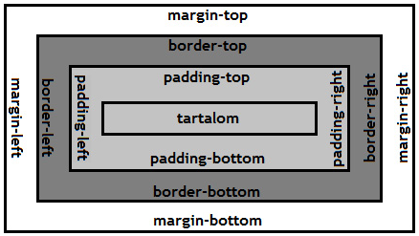
A dobozmodell alkalmazása (ismétlés)
A blokkszintű elemek elhelyezése a dobozmodell alapján történik:
méret beállítása (width, height)
belső margó méretének megadása (padding)
szegély nagyságának megadása (border)
külső margó méretének megadása (margin)

Slide 4
1. Elhelyezési módok
A böngészők egy HTML-dokumentumot
balról jobbra és
fentről lefelé
haladnak (= normál szövegfolyam), a HTML-elemek alapértelmezetten a kódo-lási sorrendnek és a normál szövegfolyam-nak megfelelően
vagy sorban egymás mellett,
vagy blokkszerűen egymás alatt
jelennek meg.

Slide 5
1. Elhelyezési módok (folyt)
A position (elhelyezés) tulajdonsággal különböző viszonyítási pontokhoz képesti új elhelyezés állítható be.
Az adott elem új helyzetét 4 értékkel ad-hatjuk meg:
top (felül / felülről)
bottom (alul / alulról)
left (balra / balról)
right (jobbra / jobbról)
Használható mértékegységek: px, em, %

Slide 6
Az eltolás mértéke (top)
felső eltolás
kijelölő { top: érték; }
a helyzetmegadásos elemek margójának felső külső széle és tárolótömbjének felső széle közötti távolságot adhatjuk meg
top
helyzet-megadásos elem

Slide 7
Az eltolás mértéke (bottom)
alsó eltolás
kijelölő { bottom: érték; }
a helyzetmegadásos elemek margójának alsó külső széle és tárolótömbjének alsó széle közötti távolságot adhatjuk meg
helyzet-megadásos elem
bottom

Slide 8
Az eltolás mértéke (left)
left eltolás
kijelölő { left: érték; }
a helyzetmegadásos elemek margójának bal külső széle és tárolótömbjének bal széle közötti távolságot adhatjuk meg
helyzet-megadásos elem
left

Slide 9
Az eltolás mértéke (right)
jobb eltolás
kijelölő { right: érték; }
a helyzetmegadásos elemek margójának jobb külső széle és tárolótömbjének jobb széle közötti távolságot adhatjuk meg
helyzet-megadásos elem
right

Slide 10
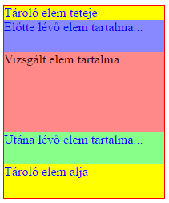
A) Statikus pozíció
position: static;
(statikus, alapértelmezett) Az elem a normál szövegfolyamban az eredeti helyén marad, ezért az új helyzetet definiáló tulajdonságok nem használhatók.
helyzetét a kódban definiált helye határozza meg

Slide 11
B) Relatív pozíció
position: relative;
(relatív, viszonyított, viszonylagos) az elem továbbra is a normál szövegfolyam-ban helyezkedik el, de az alapértelmezett statikus helyzetétől vízszintes és/vagy függőleges irányba el van tolva a 4 tulaj-donságérték valamilyen nagyságával
Fontos: az eltolt elem "eredeti helye" üresen marad, az eltolás a környezetére nincs hatással

Slide 12
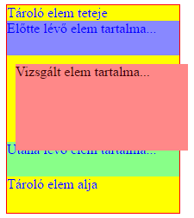
B) Relatív pozíció (folyt)
A HTML elemet eltoltunk az eredeti helyzetéhez képest, de az továbbra is a szövegfolyamban marad.
Az elmozdított HTML- elemek már kilóghatnak vagy akár teljes egészé- ben kikerülhetnek tárolóelemük területéről és takarhatnak más elemeket.

Slide 13
C) Abszolút pozíció
position: absolute;
(abszolút, független) az elem helyzete a tárolótömbjéhez képest van meghatározva a 4 tulajdonságérték valamilyen nagyságával pozicionálva
Fontos: a tárolóelem lehet egy másik elem (amely maga is relatív vagy abszolút módon van pozicionálva) vagy a kezdeti tároló-tömb (body, html), illetve a szövegfolyamban bárhová elhelyezhető a HTML-kódolás

Slide 14
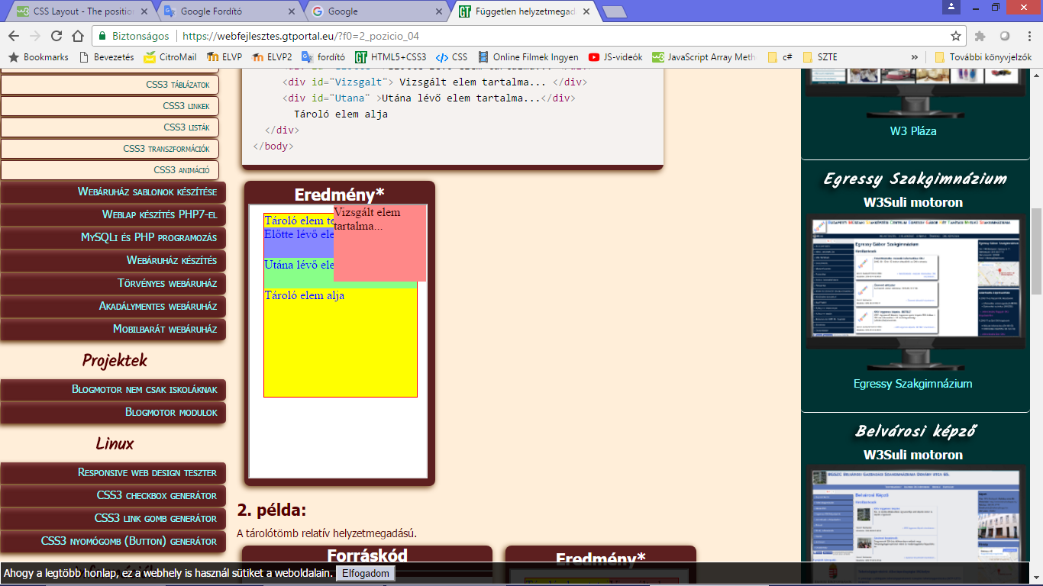
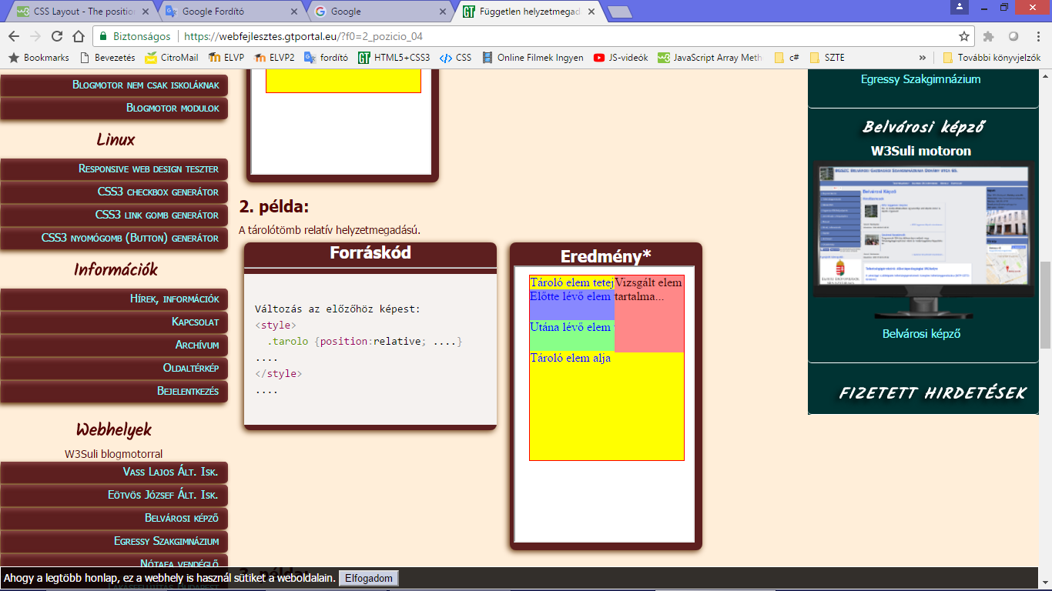
C) Abszolút pozíció (folyt)
a tárolótömb NEM RELATÍV helyzetmegadású, ezért a beágyazott elemet a <body>-hoz igazítja
a tárolótömb RELATÍV helyzetmegadású, ezért a beágyazott elemet a tárolótömbhöz igazítja

Slide 15
C) Abszolút pozíció (folyt)
A HTML-elem helyzete teljesen független a szövegfolyamtól!
Helyzetét azon tárolótömbjéhez viszonyítva adhatjuk meg, amely a dokumentumfán az utolsó relatív helyzetmegadású őse az elemnek.
Ha ilyen nincs, akkor a body elemhez képest történik a pozicionálás.
Az elem eredeti helye nem marad üresen!

Slide 16
D) Rögzített pozíció
position: fixed;
(rögzített, nézetablakhoz viszonyított) az adott elem mindig ugyanazon a helyen marad, még akkor is, ha az oldalt gördítjük
A böngészőablak látható részéhez rögzített a HTML-elem, és így mindig látható marad.
A független (abszolút) helyzetmegadás speciális esete, ahol mindig a képernyő a viszonyítási pont.

Slide 17
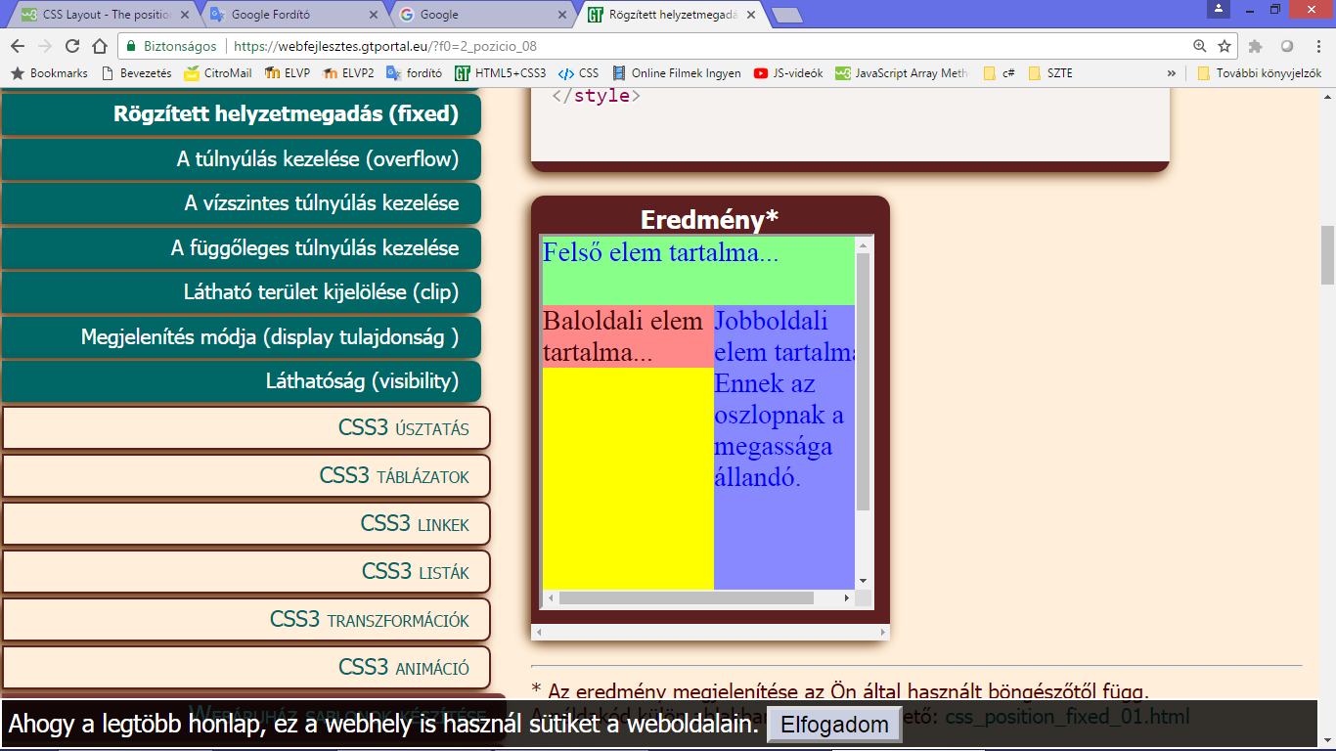
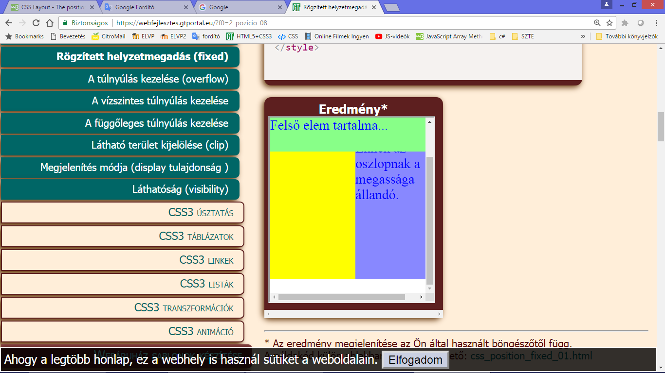
D) Rögzített pozíció (folyt)
gördítéskor a "Felső elem tartalma…" doboz az ablak tartalmának állapotától függetlenül mindig látható és felül helyezkedik el

Slide 18
E) Tapadós pozíció
position: sticky;
(ragadós, tapadós) az adott elem a felhasználó görgetési pozíciója alapján van elhelyezve
A tapadós elem a görgetési pozíciótól függően a relatív és a rögzített között vált. Relatív helyzetben van elhelyezve, amíg egy adott eltolási pozíció meg nem felel a nézetablakban - aztán a helyén „botlik” (azaz olyan, mint a fixed beállítás).

Slide 19
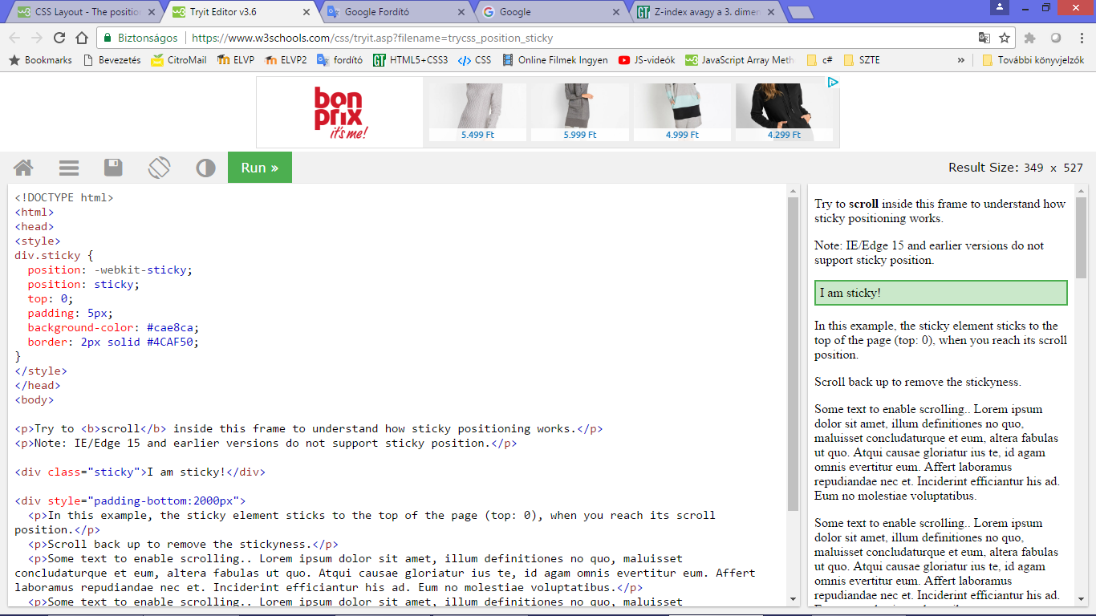
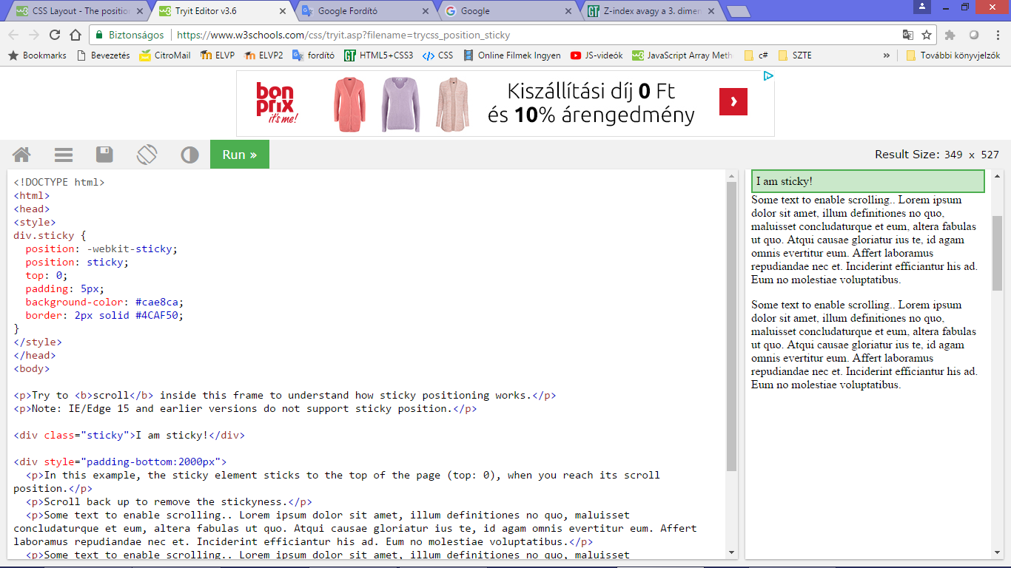
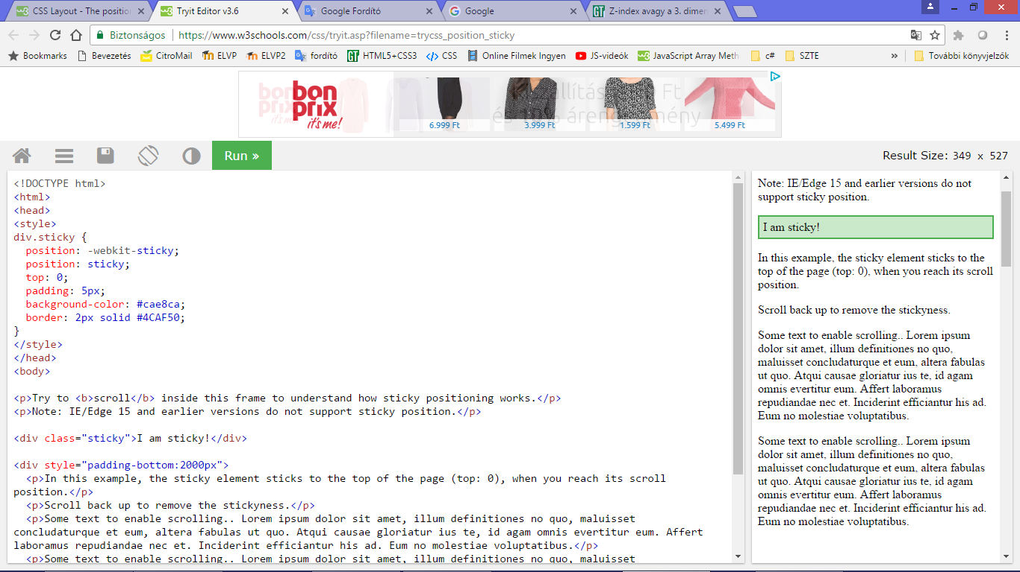
E) Tapadós pozíció (folyt)
a tartalom gördítésekor a tapadós elem is gördül
ha a tapadós elem a megadott pozícióba kerül, akkor ott is ragad
kiinduló állapot

Slide 20
2. Átfedés - sorrend
Az elemek az elhelyezéskor olyan helyzetbe kerülhetnek, hogy azok egymást átfedhetik kisebb vagy nagyobb részben.
Az egymást takaró elemek láthatóságát alapértelmezetten a HTML-dokumentum-ban történt definiálás sorrendje határozza meg.
Azaz: a kódban később megadott elem takarja a kódban korábban definiált elemet.

Slide 21
2. Átfedés – sorrend (folyt)
Az z-index tulajdonság határozza meg az elemek halmozási sorrendjét, vagyis azt, hogy melyik elemet kell elhelyezni egy másik elem elé vagy mögé.
Lehetséges értékei:
tetszőleges előjelű egész szám (lehet 0 is),
bárhonnan indulhat a számozás,
nem kell egymást követő számoknak lenniük.
A tartalom láthatóságának megjelenítése a számok növekvő sorrendjébe rendeződik át: a legkisebb értékű kerül legalulra, a legnagyobb legfelülre.

Slide 22
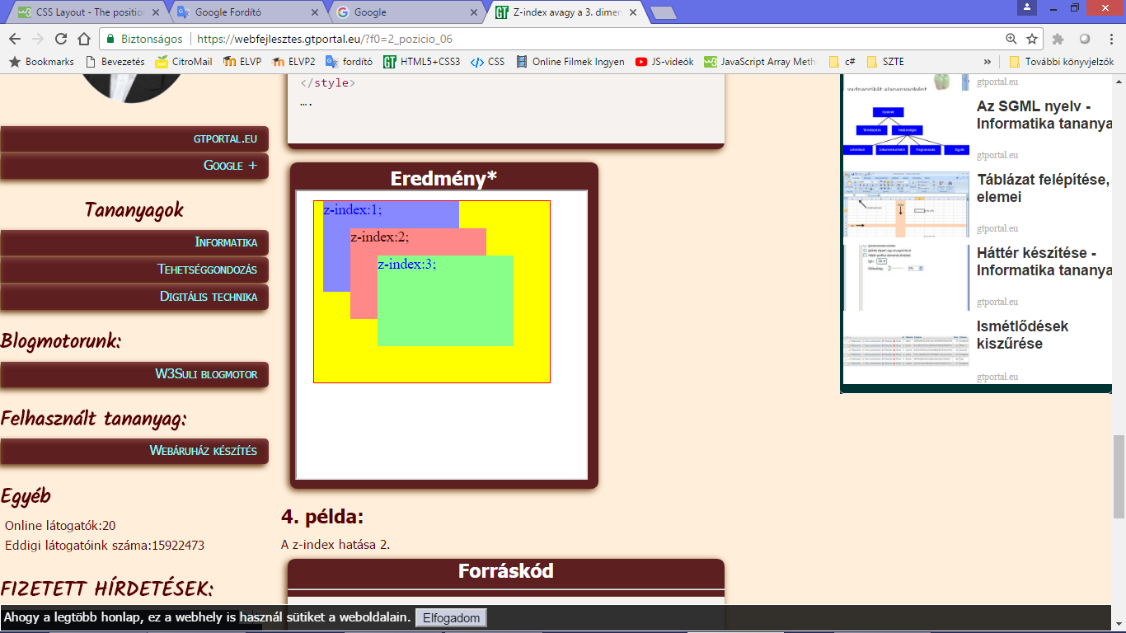
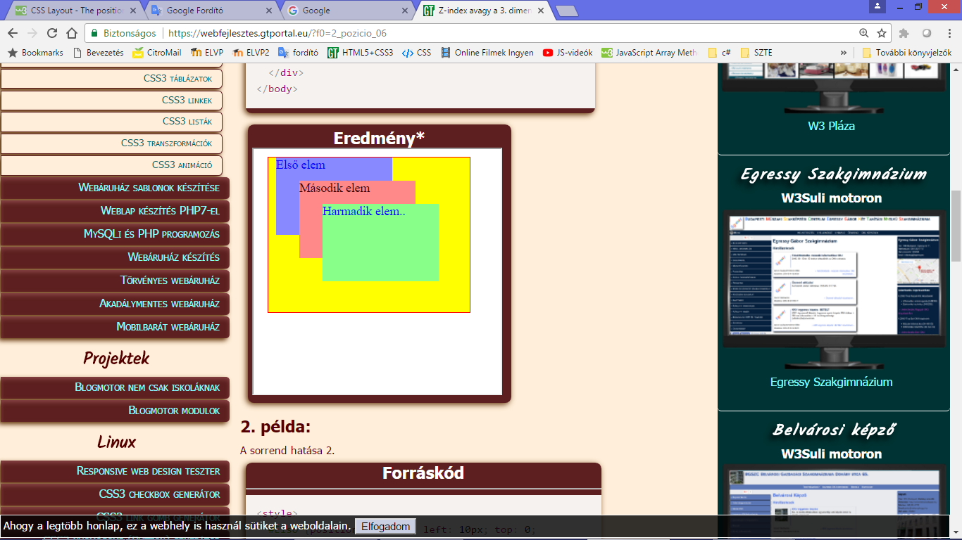
2. Átfedés – sorrend (folyt)
alapállapot (definiálási sorrend)
z-index értékekkel
az egyes elemek z-index értéke a megjelenés sorrendjében növekszik

Slide 23
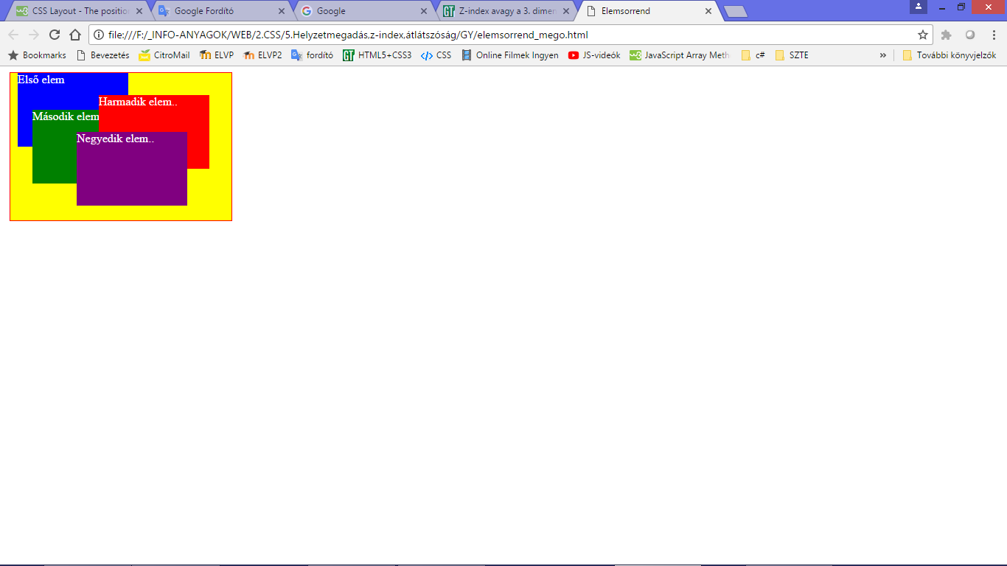
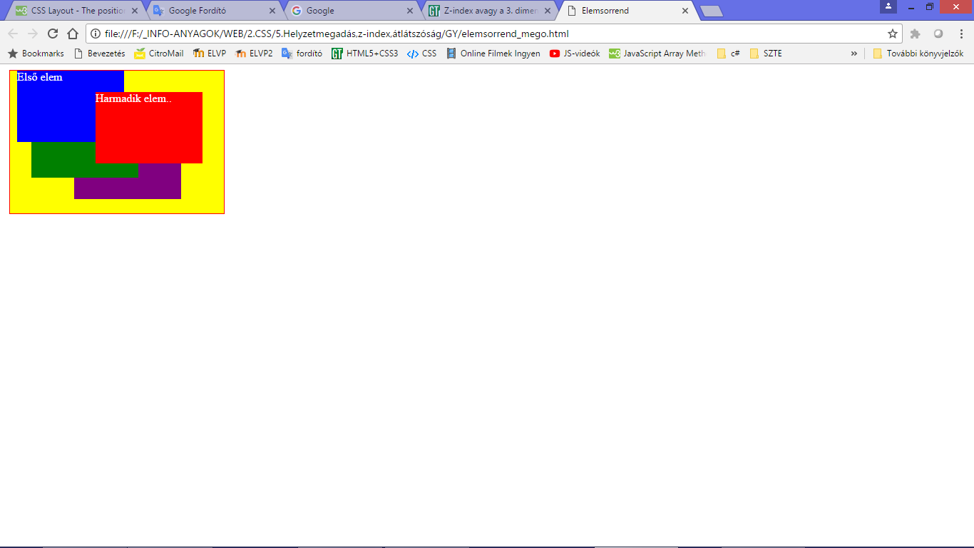
2. Átfedés – sorrend (folyt)
alapállapot (definiálási sorrend)
új z-index értékekkel
z-index értékek: kék doboz – 3
zöld doboz – 2 piros doboz – 5 lila doboz – 1

Slide 24
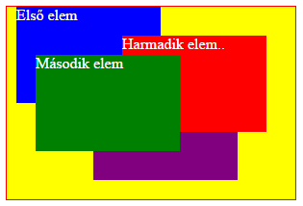
2. Átfedés – sorrend (folyt)
Hogyan lehet a z-index értékét dinamikusan változtatni?
Megoldás: adjunk az adott elemhez a :hover álosztályhoz egy nagyon magas vagy nagyon alacsony z-index értéket
rámutatás előtt
rámutatás után

Slide 25
3. Átlátszóság
Az opacity tulajdonság egy elem átlátszó-sági szintjét állítja be, vagyis hogy az egy-máson elhelyezkedő elemek esetén a felső elem alatt lévő elem mennyire látszik át.
Az átlátszóság lehetséges értékei:
1 = nem átlátható
0,5 = 50%-os átlátszóság
0 = teljesen átlátszó

Slide 26
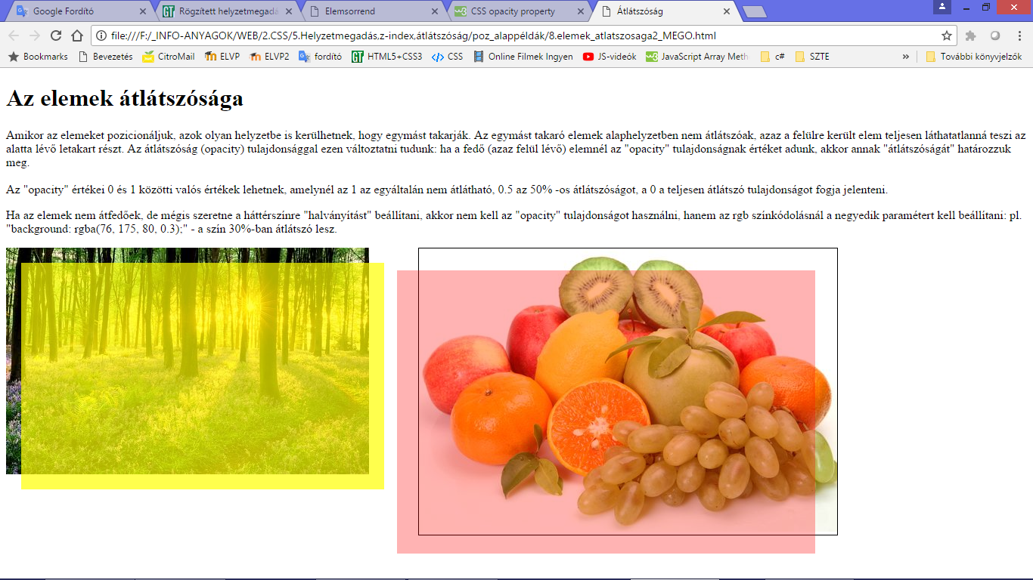
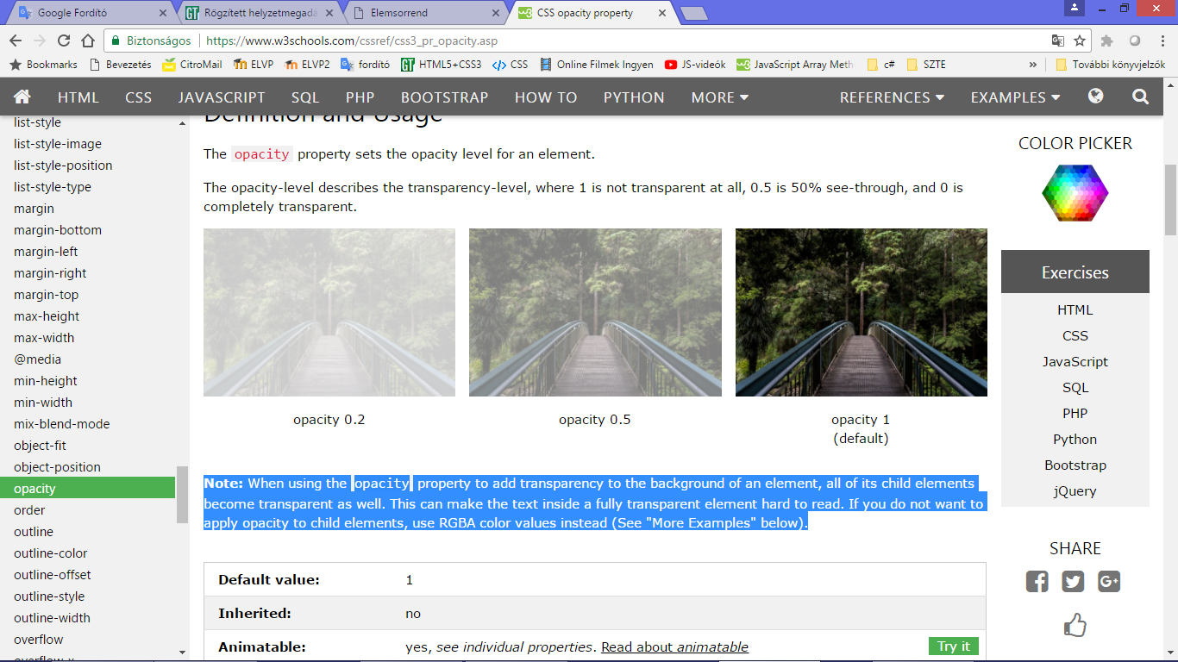
3. Átlátszóság (folyt)

Slide 27
3. Átlátszóság (folyt)
Ha átlátszóságot adunk az elem hátte-réhez, az opacity tulajdonságok hasz-nálatával minden gyermekelem átlát-szóvá válik!
Felhasználása: a szöveget egy teljesen átlátszó elemen belül könnyen olvashatóvá lehet tenni
Ha nem szeretne a gyermekelemekhez át-látszóságot adni, pl. az elemet háttérszínét szeretné halványítani: RGBA színértéket kell alkalmazni.

Slide 28
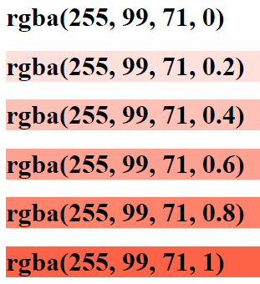
RGBA színmegadás
Az RGBA az RGB színmegadás kiter-jesztése egy alfa csatornával, amely meghatározza a szín átlátszóságát.
RGBA színérték megadása:
rgba (piros, zöld, kék, alfa)
Az alfa paraméter a 0 (teljesen átlátszó) és az 1 (egyáltalán nem átlátszó) közötti egész vagy törtszám lehet.

Slide 29
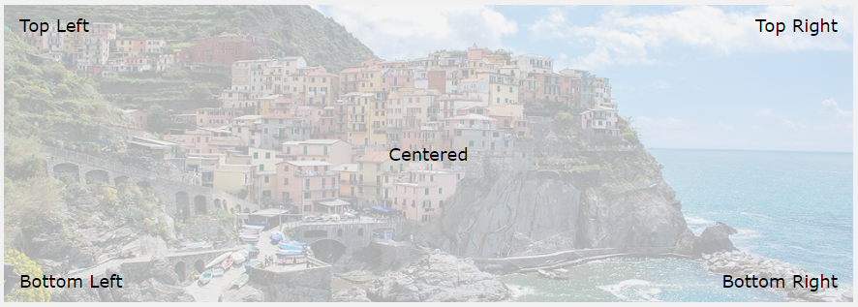
Átlátszóság és feliratok együttes alkalmazása
példa: <div class="container">
<img src="img_5terre_wide.jpg" alt="Cinque Terre" width="1000" height="300">
<div class="center">Centered</div>
<div>

Slide 30
Átlátszóság és feliratok együttes alkalmazása
img { .center {
width: 100%; position: absolute;
height: auto; left: 0px;
opacity: 0.3; } top: 50%;
width: 100%;
.container { text-align: center;
position: relative; } font-size: 18px; }
A szöveget tartalmazó dobozt a "container" szülőelemhez képest abszolút módon igazítjuk és helyezzük el.

Slide 31
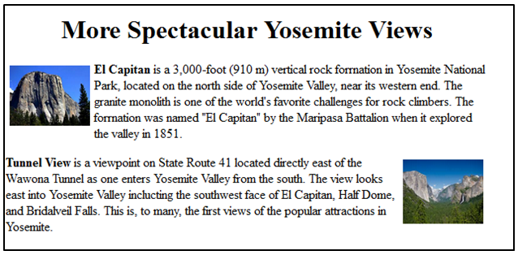
4. Úsztatás
A float tulajdonsággal vízszintes irány-ban a befoglaló elem széleihez tolhatjuk az elemeket.

Slide 32
4. Úsztatás (folyt)
A lehetséges értékek:
none (alapértelmezett): nincsen úsztatás
inherit: a szülőtől örökli az értéket
left: az úsztatott elemet a beágyazó elem bal szélére tolja / úsztatja
right: az úsztatott elemet a beágyazó elem jobb szélére tolja / úsztatja
Ez a jellemző az inline elemeknek is blokk-dobozt hoz létre, a szomszédos elemekhez képesti távolságot pedig a margin értékeivel lehet megváltoztatni.

Slide 33
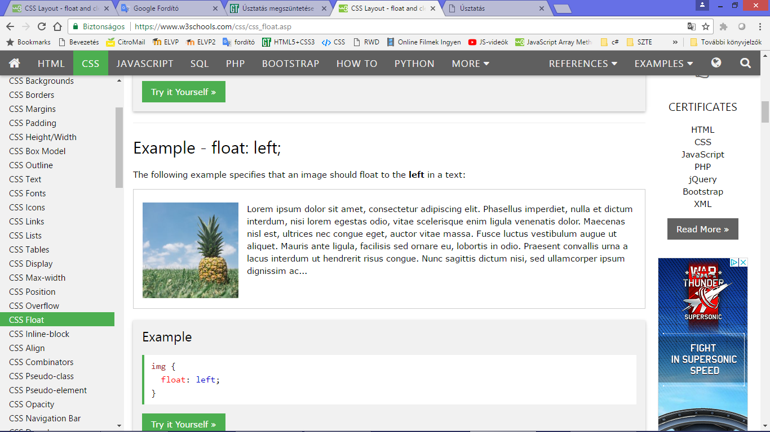
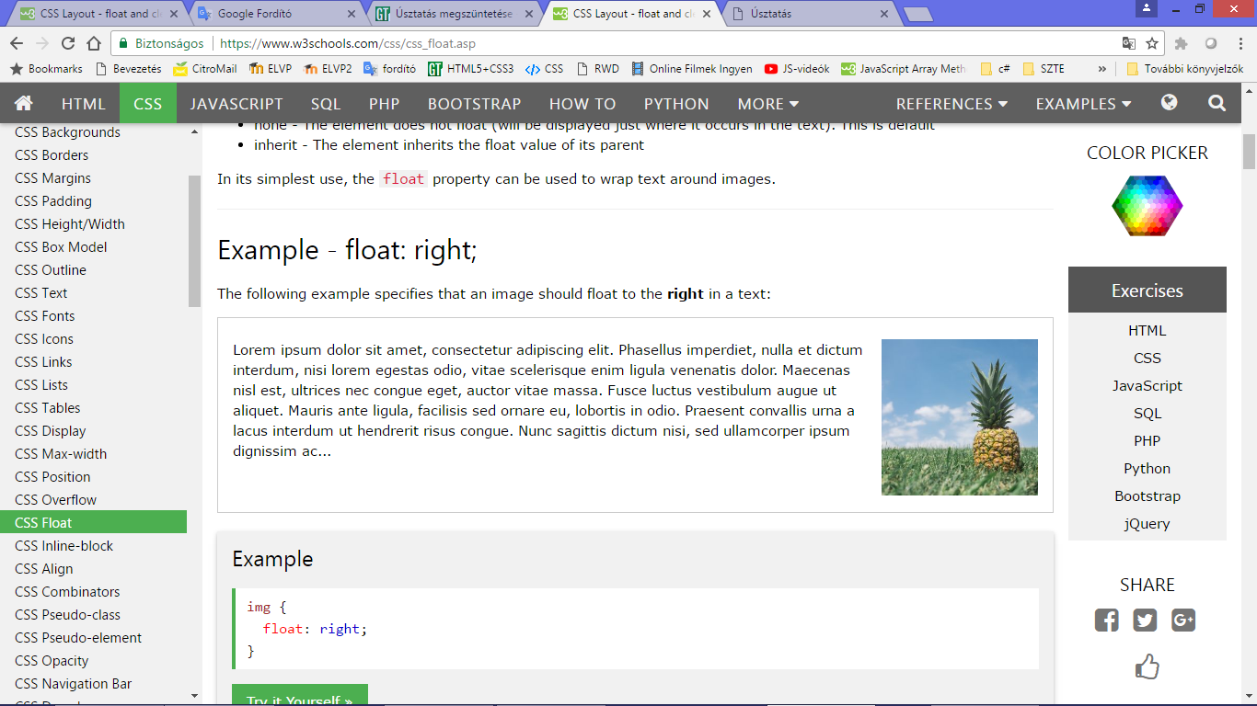
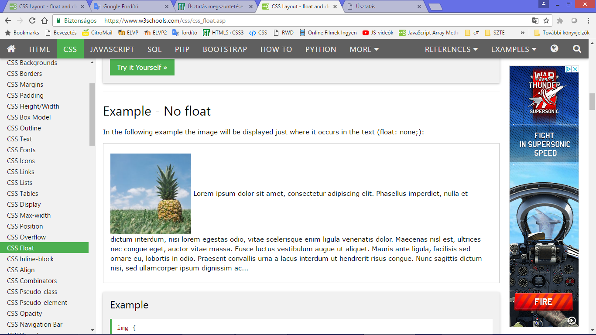
4. Úsztatás (folyt)
balra úsztatás
jobbra úsztatás
NINCS úsztatás

Slide 34
4. Úsztatás (folyt)
Az úsztatott elemet követő elemek is úszni fognak mindaddig, amíg csak az lehetséges.
Ha egy adott ponttól kezdve az elemek-nek már nem szeretnénk engedélyezni azt, hogy mellettük egyik vagy másik (esetleg mindkét) oldalon legyen úsztatás, akkor azt le kell tiltani a clear tulajdon-ság beállításával.

Slide 35
4. Úsztatás (folyt)
A törlés (clear) lehetséges értékei:
none: engedélyezi az úsztatást mindkét oldalon
left: csak a bal oldalon nem lehet úsztatott elem, a jobb oldalon engedélyezzük az úsztatást
right: csak a jobb oldalon nem lehet úsztatott elem, a bal oldalon engedélyez-zük az úsztatást
both: mindkét oldalon le van tiltva
inherit: a szülőtől örökölt beállítás legyen érvényes

Slide 36
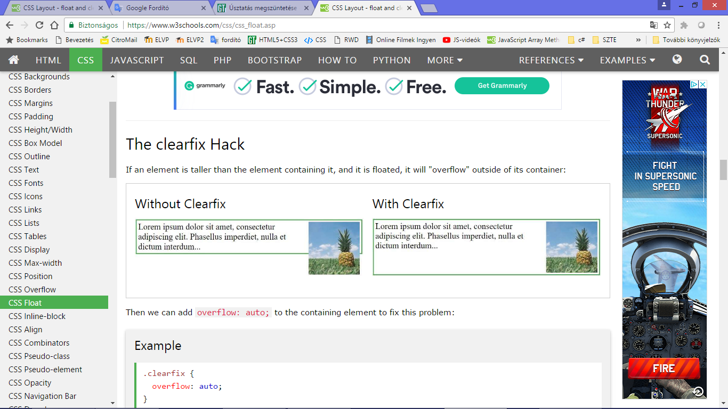
4. Úsztatás (folyt)
Ha egy úsztatott elem magasabb, mint az elemet tartalmazó elem, akkor az "túlcsordul" a szülőelemén kívülre.
Ekkor célszerű alkalmazni az overflow tulajdonságot az auto értékkel a probléma kiküszöbölésére.

Slide 37
4. Úsztatás (folyt)
overflow: auto;
Ha az úsztatást befejeztük egy blokk után, akkor az tulajdonságokat célszerű beállítani:
.clearfix::after {
content: ""; clear: both; display: …; }

Slide 38
4. Úsztatás (folyt)
Elvileg minden elemet lehet úsztatni, a gyakorlatban
a képeknek / táblázatoknak szöveggel való körbefuttatásánál,
iniciálék kialakításánál,
a weboldal fő részeinek elhelyezésére
szokták alkalmazni az úsztatást és az úsztatás törlésének tulajdonságait.

Slide 39
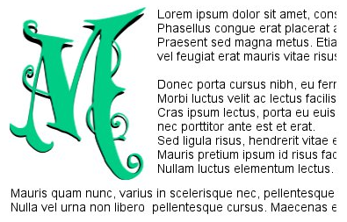
4. Úsztatás (folyt)
Példa: iniciálé készítése
alkalmazzunk első karakterre vonatkozó pszeudo-elemet (::first-letter)
növeljük meg az első betű méretét, használjunk betűvastagítást vagy a szövegtől eltérő betűtípust, színt
úsztassuk balra az első betűt

Slide 40
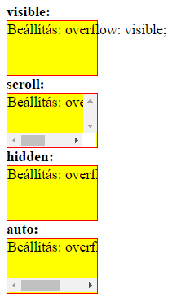
5. Túlnyúlás
Ha egy tárolóelem méretét meghaladja a benne elhelyezett tartalom, akkor a kilógó területek kezelésének módját az overflow tulajdonság segítségével adhatjuk meg.

Slide 41
5. Túlnyúlás (folyt)
A kilógó területek kezelésének módját az egyes irányokban egyedi stílusbeállítással is megadhatjuk:
függőleges irányban: overflow-x
vízszintes irányban: overflow-y
(az overflow e kettő összevonása)
A túlnyúlás tulajdonság blokkszintű és soron belüli blokk elemeknél alkalmaz-ható, de csak azoknál, amelyeknek magasságot határoztunk meg!

Slide 42
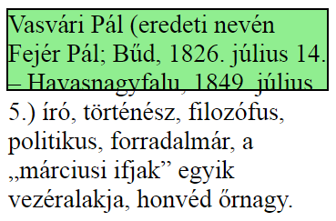
5. Túlnyúlás (folyt)
A túlcsordulás tulajdonság értékei:
visible (alapértelmezett): a túlcsordulás nem kerül levágásra, hanem a beágyazó elem dobozán kívül jelenik meg
a doboz mérete
túlfolyt rész

Slide 43
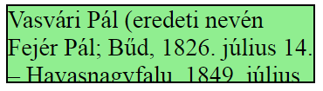
5. Túlnyúlás (folyt)
A túlcsordulás tulajdonság értékei:
hidden: a túlcsordulás le van vágva, így a többi tartalom már nem lesz látható
a doboz mérete
túlfolyt rész már nem látható

Slide 44
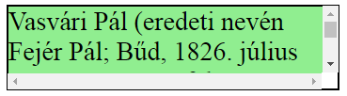
5. Túlnyúlás (folyt)
A túlcsordulás tulajdonság értékei:
scroll: a tartalomnak a befoglaló doboz content-box részébe eső darabja és a böngésző által alkalmazott görgető me-chanizmus jelenik meg, amellyel a tarta-lom görgethető (kétoldali gördítősávval)
a böngésző görgető mechanizmusa

Slide 45
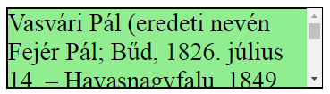
5. Túlnyúlás (folyt)
A túlcsordulás tulajdonság értékei:
auto: böngészőfüggő a viselkedése, de valamilyen görgetőmechanizmust hoz létre a túlcsorduló doboznak – csak arra az oldala helyez gördítősávot, ahová az szükséges a doboz mérete alapján
böngészőfüggő görgető mechanizmus

Slide 46
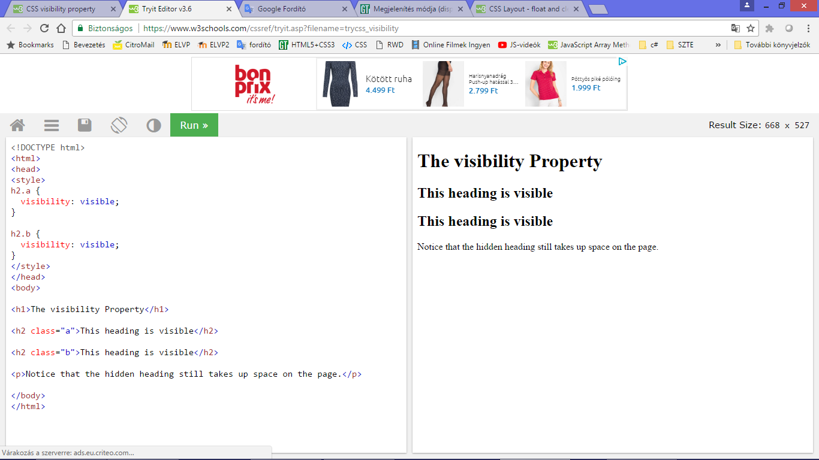
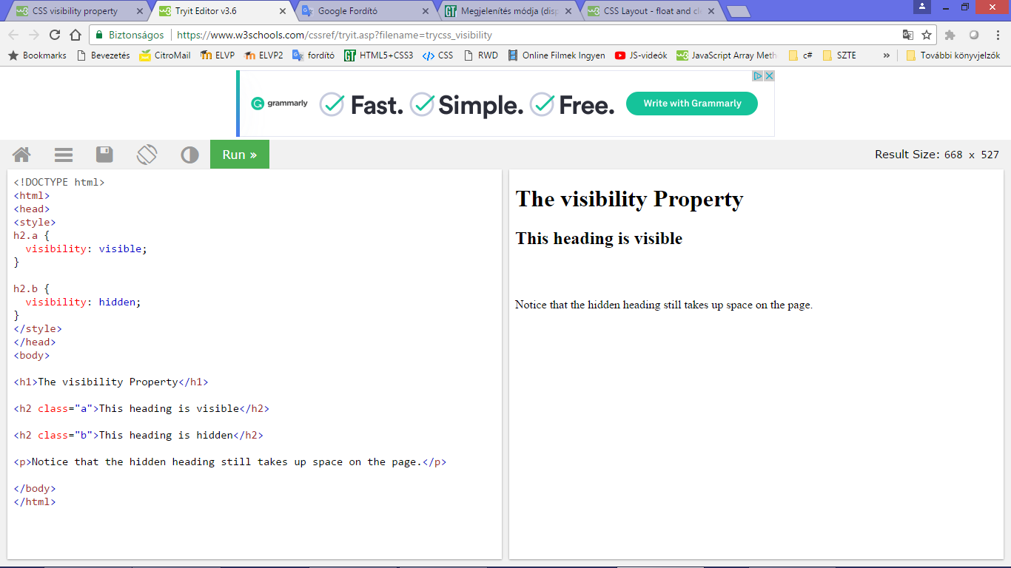
6. Láthatóság
A visibility tulajdonság egy adott elem két lehetséges állapotát jelöli, amely megmutatja vagy láthatatlanná teszi azt; a láthatatlan elem a weblap elhelyezésében megtartja a helyét, csak átlátszóvá válik.
látható elem
elrejtett elem

Slide 47
6. Láthatóság (folyt)
Lehetséges értékei:
visible (alapértelmezett érték): az elem látható
hidden: az elem nem látható, de a helye megmarad
collapse (csak táblázatoknál): sorok, oszlopok, sorcsoportok, oszlopcsopor-tok elrejtéséhez
inherit: szülőtől örökölt érték

Slide 48
7. Megjelenítés
A display tulajdonság határozza meg az elemhez generált doboz típusát és ezen keresztül előírhatjuk az adott elem megjelenítésének módját is.
Minden HTML elemnek alapértelmezett megjelenítési értéke van attól függően, hogy milyen típusú elem van; a legtöbb elem alapértelmezett megjelenítési értéke blokk vagy inline.

Slide 49
7. Megjelenítés
FONTOS!
Egy elem kijelzési tulajdonságának (display) beállítása csak az elem megjelenítésének módját változtatja meg, NEM azt, hogy az milyen elem.
(Pl. egy soros elem, kijelzővel: blokk; nem lehet más blokkelemek belsejében).

Slide 50
7. Megjelenítés (folyt)
BLOKKSZINTŰ ELEMEK
A blokkszintű elem mindig új sorban indul és a teljes szélességet veszi fel (balra és jobbra nyúlik). Pl. <div>, <ul>, <h1>, <form>, <header>
INLINE ELEMEK
Az inline elem nem kezdődik új soron és csak annyi szélességet vesz fel, amennyire szükséges. Pl. <a>, <img>, <span>

Slide 51
7. Megjelenítés (folyt)
Lehetséges értékei:
inline (alapértelmezett érték): szöveg-közi vagy folytonos elrendezésű
block (blokk-doboz): blokkszintű elem
inline-block: blokk-dobozként formáz-ható, de inline dobozként kerül elhelye-zésre az oldalon
none: az elemhez nem rendel dobozt, azaz az elemnek nincsen hatása a weboldal elrendezésére

Slide 52
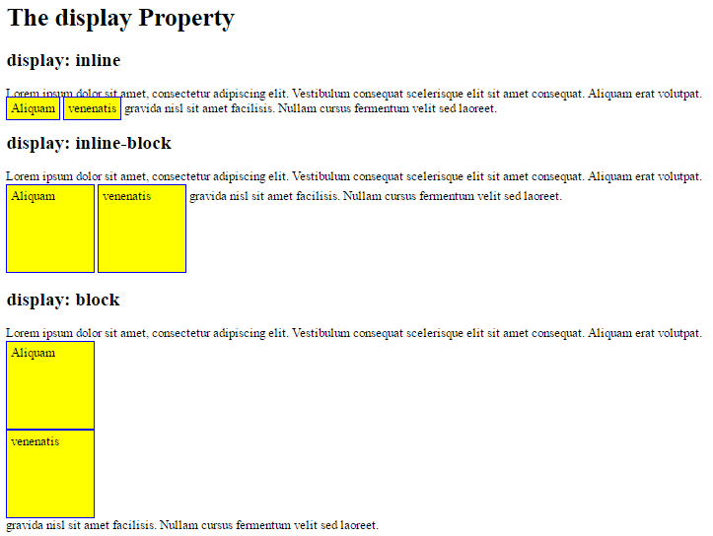
7. Megjelenítés (folyt)

Slide 53
7. Megjelenítés (folyt)
Sok további lehetséges beállítás van:
list-item: egy blokk dobozt és egy külön lista-elem inline doboz generál (ez utóbbiban jelenik meg a felsorolásjel)
inherit: a szülő elemtől örökölt érték
táblázatokhoz: table, inline-table, table-row-group, table-header-group, table-footer-group, table-row, table-cell, table-column-group, table-column, table-caption

Slide 54
7. Megjelenítés (folyt)
A display alkalmazási területei:
none érték: általában JavaScript-el használják az elemek elrejtéséhez és megjelenítéséhez anélkül, hogy azokat törölnék és újra létrehoznák
inline  block: hasznos lehet, ha az oldalt egy konkrét módon szeretné megjeleníteni, de közben követi a webes szabványokat (pl. lista átalakítá-sa egymás melletti menüpontokká)

Slide 55
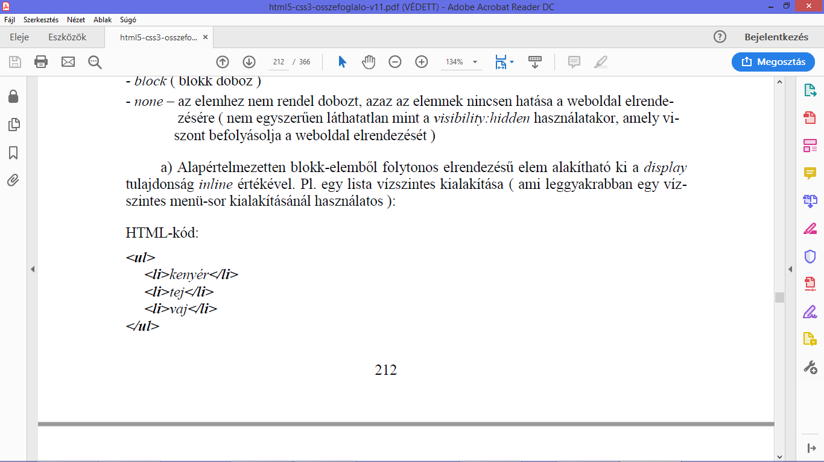
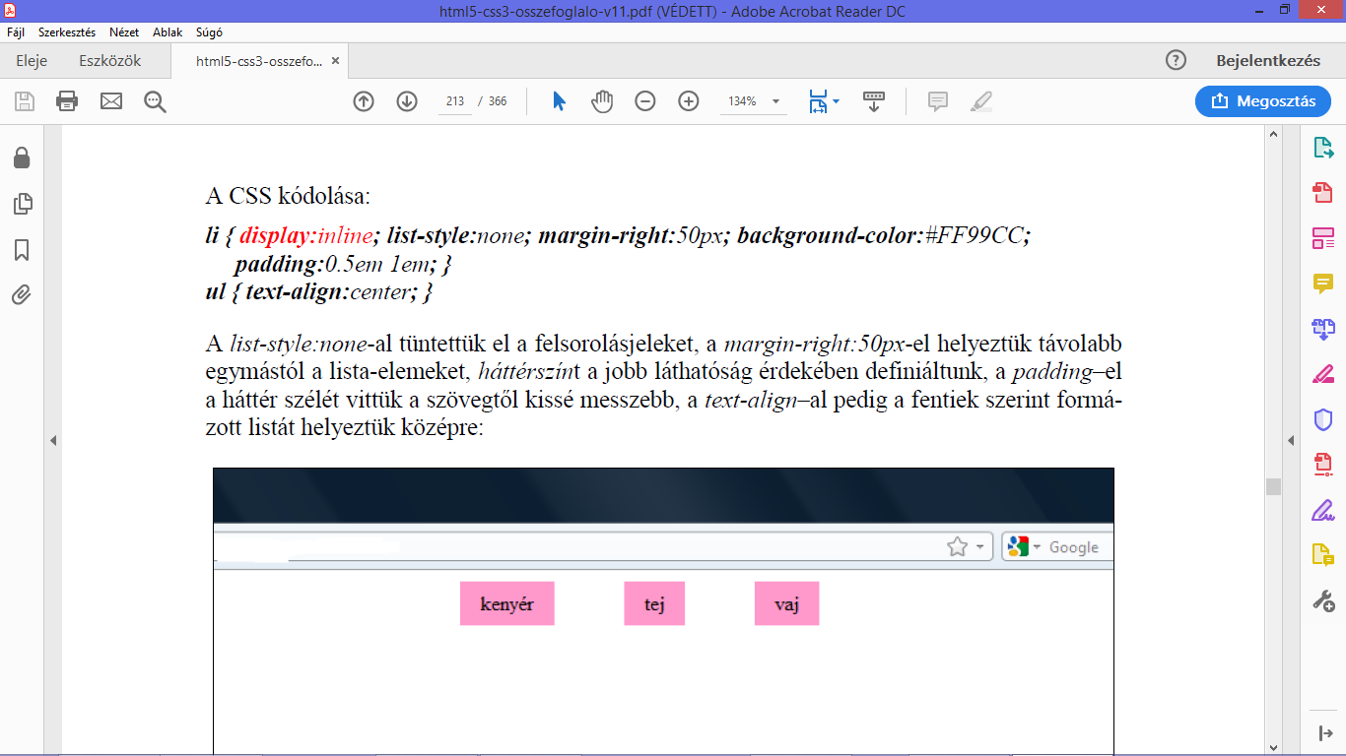
7. Megjelenítés (folyt)
forrás
Blokkelemekből (pl. felsoro- lások) folytonos elrendezésű elem (pl. menü) kialakítása:
li { display: inline; list-style-type: none; margin-right: 50px; padding: 0.em 1em; background-color: magenta;}
cél

Slide 56
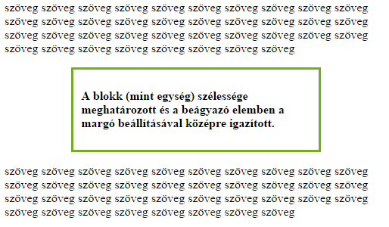
8. Elemek vízszintes igazítása
1. Blokkelem vízszintes igazítása a szülőhöz képest: margin: auto;
Az elem szélességének beállítása meg-akadályozza azt, hogy az elem a szülő-elem széléig nyúljon.
Az elem ekkor fel- veszi a megadott szélességet és a fennmaradó terület egyenlően oszlik meg a két margó között.

Slide 57
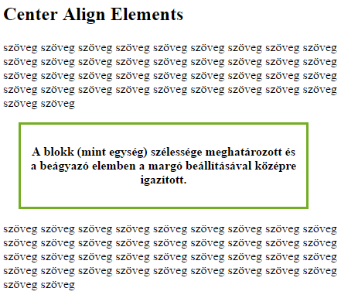
8. Elemek vízszintes igazítása (folyt)
2. Blokk tartalmának vízszintes igazítása: text-align: center;

Slide 58
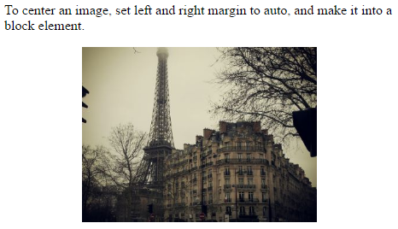
8. Elemek vízszintes igazítása (folyt)
Kép vízszintes igazítása: display: block; margin-left: auto; margin-right: auto;
A képet sorszintű elemből blokkszintű elemmé kell alakítani és utána már beállítható az automatikus margóérték.

Slide 59
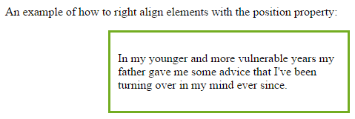
8. Elemek vízszintes igazítása (folyt)
Blokkelemek helyzetének megadá-sa a weblapon: position: …;
Az abszolút pozícival az elemeket ki-vehetjük a normál szövegáramlásból és a szülőhöz képest igazíthatjuk.

Slide 60
8. Elemek vízszintes igazítása (folyt)
5. Blokkelemek helyzetének megadá-sa a weblapon-2: float: …;
Az elemeket egymás mellé csúsztat-hatjuk az úsztatással, de ekkor figyelni kell arra, hogy a beágyazó elem magassága meghaladja a beágyazott elem magasságát, különben a beágyazott elem ki fog lógni a szülőelem területéről (megoldás: overflow: auto;).

Slide 61
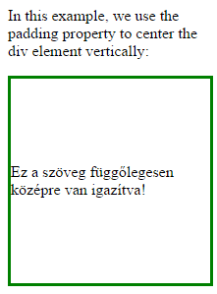
9. Függőleges igazítás blokkelemben
Azonos felső és alsó belső margók alkalmazása: padding-top: …; padding-bottom: …;
Ha a dobozelem magas- sági méretét nem adjuk meg, akkor azonos felső és alsó margó alkalma- zásával a doboz tartalma függőlegesen középre igazítható.

Slide 62
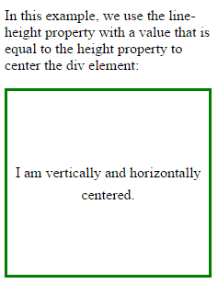
9. Függőleges igazítás blokkelemben (folyt)
2. Sormagasság alkalmazása: line-height: …;
Ha a befoglaló elem magassága és a benne lévő szöveg sorközé- nek értéke azonos, akkora a doboz tartalma függőlegesen középre igazított lesz.

Slide 63
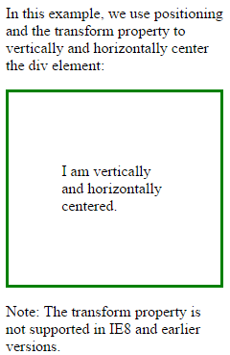
9. Függőleges igazítás blokkelemben (folyt)
3. Pozíció és átalakítás használata: position + transform
Ha az előző két módszer nem alkalmazható, ezt érdemes megpróbáni: a beágyazó elem pozici- onált, a benne lévő má- sik blokkszintű elem hozzá igazított és el van tolva a transform-mal.

Slide 64
9. Függőleges igazítás blokkelemben (folyt)
A transform tulajdonság 2D vagy 3D átalakítást alkalmaz egy elemre, vagyis lehetővé teszi az elemek elforgatását, méretezését, mozgatását, torzítását.
Leggyakoribb formái:
transform: translateX(x);
transform: translateY(y);
transform: translate(x,y);

Slide 65
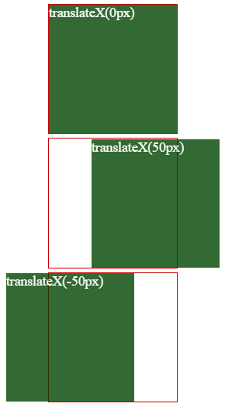
9. Függőleges igazítás blokkelemben (folyt)
transform: translateX(x);
segítségével egy blokkele- met pozitív érték esetén jobbra, negatív érték meg- adásával balra tolhatunk
alkalmazható a px értékek mellett a % is, ekkor az eltolandó elem szélességi értékének arányában történik meg az eltolás

Slide 66
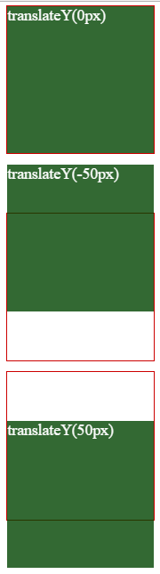
9. Függőleges igazítás blokkelemben (folyt)
transform: translateY(y);
segítségével egy blokkelemet pozitív érték esetén lefelé, negatív érték megadásával felfelé tolhatunk
alkalmazható a px értékek mellett a % is, ekkor az eltolandó elem magassági értékének arányában történik meg az eltolás

Slide 67
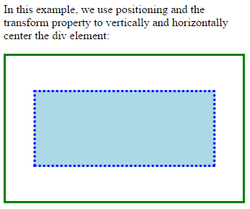
9. Függőleges igazítás blokkelemben (folyt)
transform: translate(x,y);
segítségével egy blokkelemet úgy tolhatunk el, hogy egyszerre adjuk meg az X irányú és az Y irányú eltolás nagyságát (px) vagy mértékét (%)
transform: translate(-50%, -50%);

Slide 68
Források
CSS-alapok (weblabor.hu/cikkek/cssalapjai)
w3schools.com
HTML5 + CSS3 Szabványkövető statikus weboldalak szerkesztése
Dr. Pál László: Web technológiák

